Slide 1

PENGEMBANG TEKNOLOGI PEMBELAJARAN
DR. PURWANTO

Slide 2

PTP, Memenuhi Syarat Profesi?
Ada Bidang Garapan (Menjadi pekerjaan yang ditekuni orang)
Ada sekolahnya
Ada organisasi
Ada kode etik
Ada pengakuan resmi pemerintah
Adapun syarat dari profesi sebagai berikut :
Mempelajari suatu bidang khusus.
Melibatkan kegiatan intelektual.
Membutuhkan persiapan profesional, bukan hanya sekedar latihan.
Membutuhkan latihan secara berkesinambungan.
Mementingkan pelayanan masyarakat dibandingkan kepentingan pribadi.
Memiliki organisasi sesuai bidang tersebut.
Menjanjikan karir yang permanen.

Slide 3
PTP lahir dengan Permenpan tahun 2009
Disempurnakan dgn Permenpan No 28 Th 2017 hingga Utama
Instansi Pembina: Kemendikbud
Terbuka untuk K&L dan Pemda
Rumpun Pendidikan

Slide 4
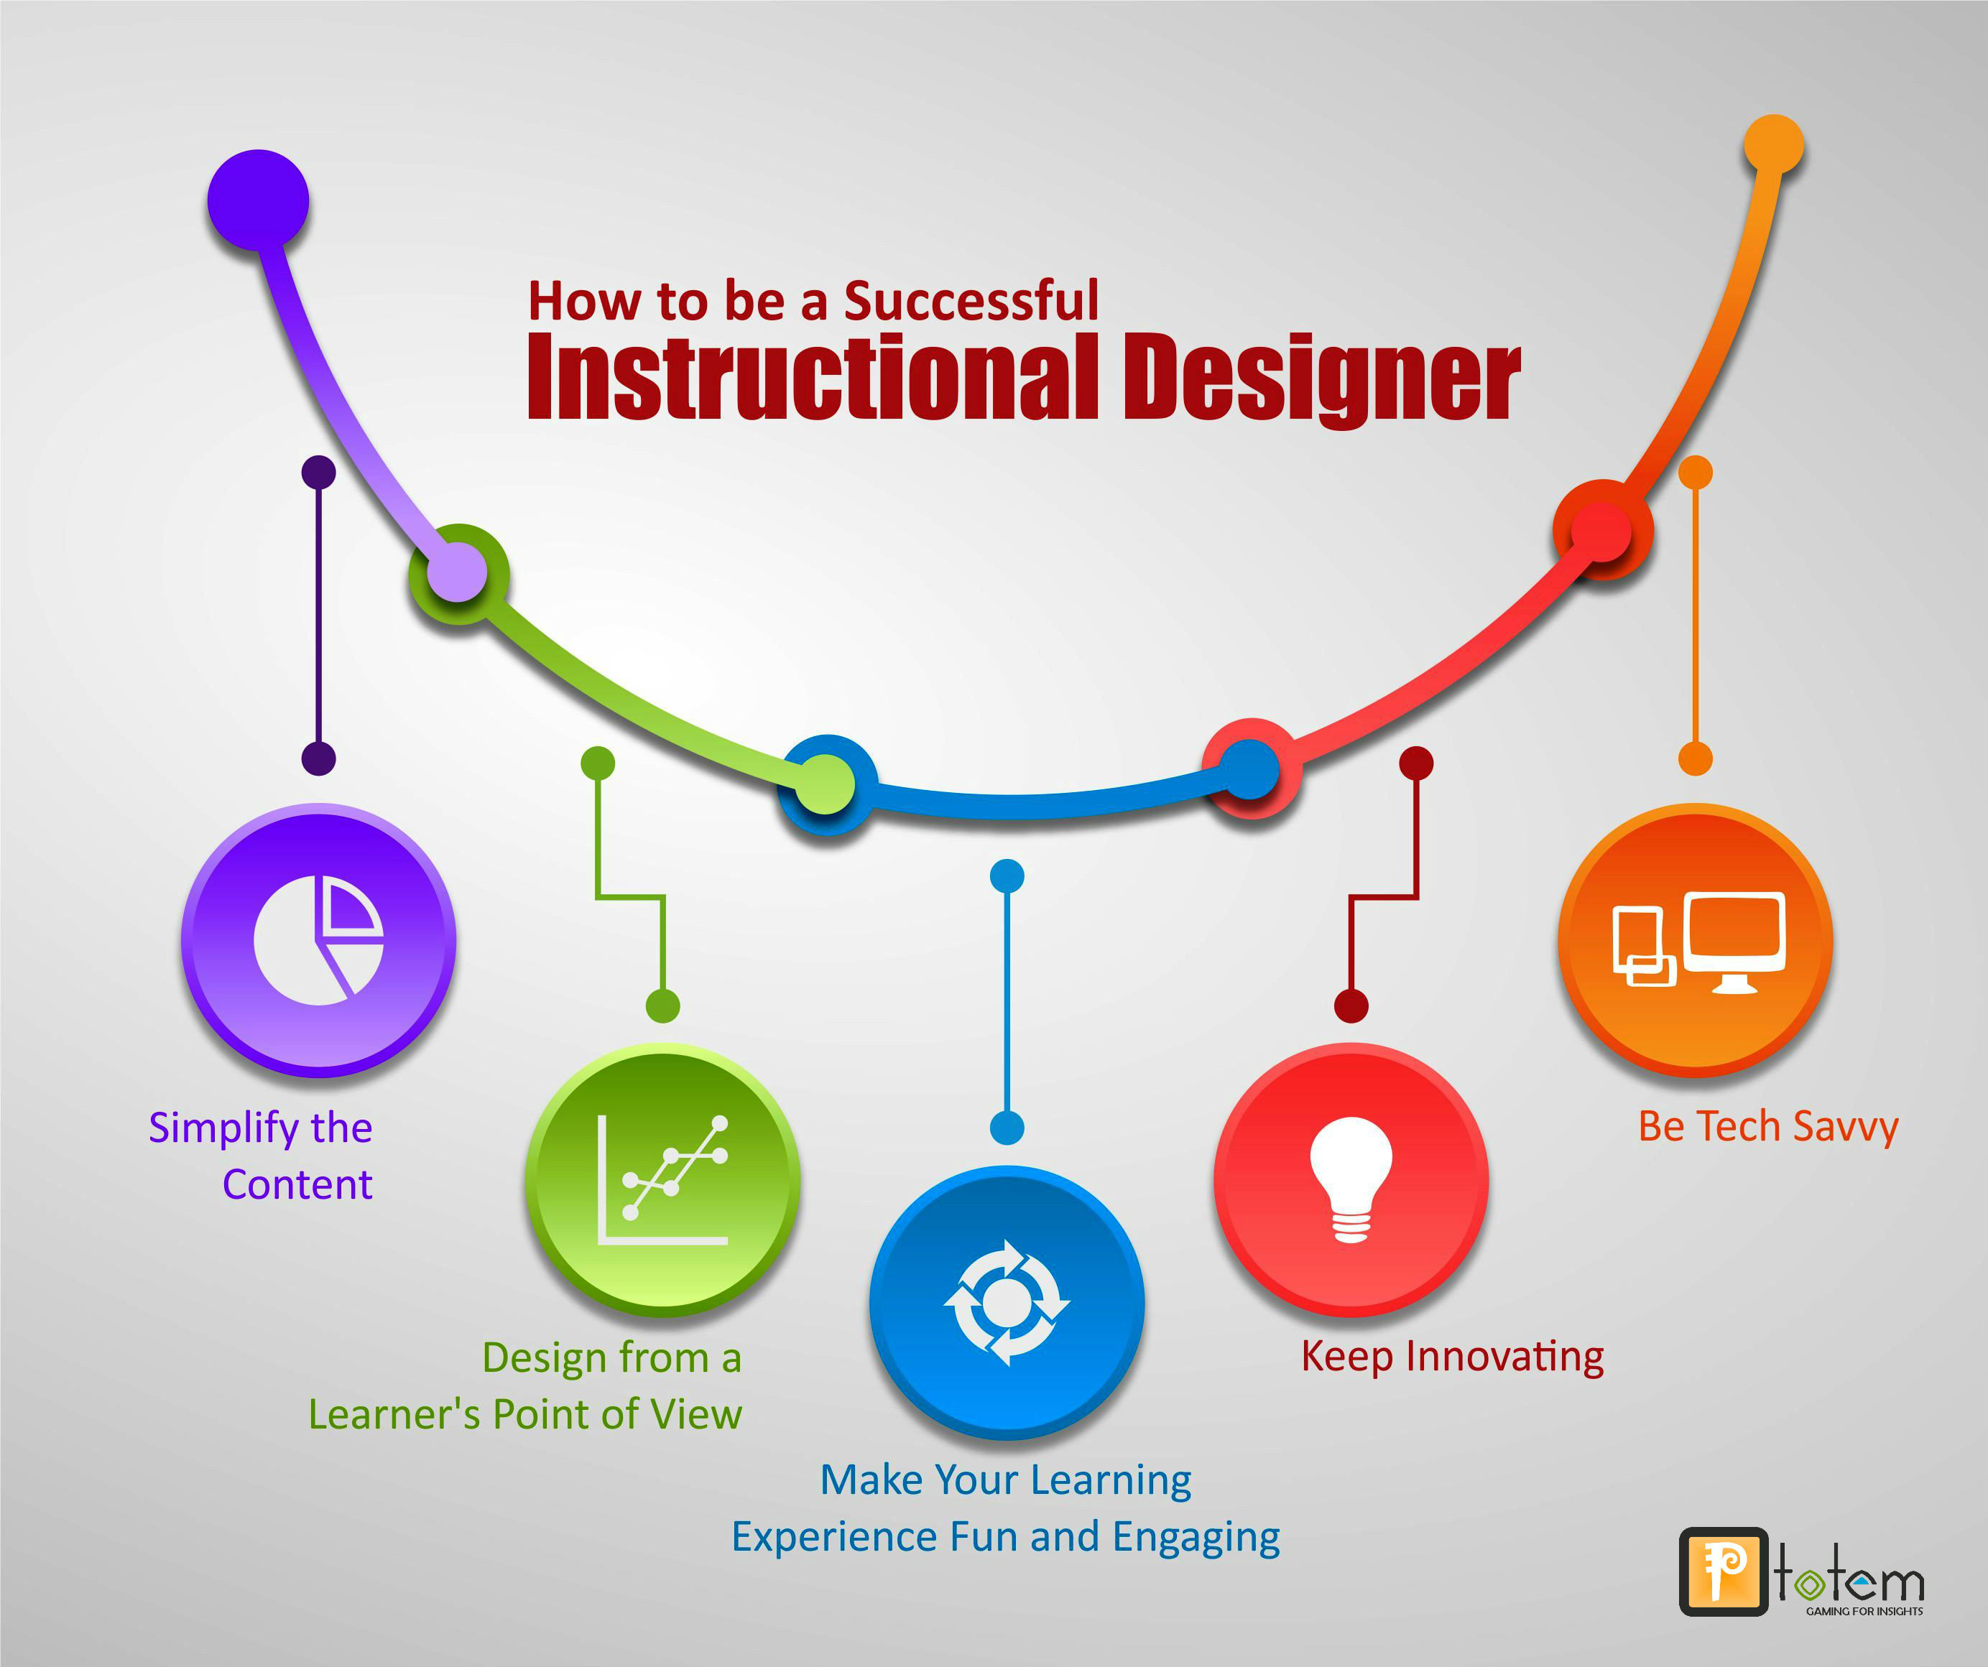
Tugas PTP
tugas, tanggung jawab, wewenang dan hak untuk melakukan kegiatan pengembangan teknologi pembelajaran
proses analisis dan pengkajian, perancangan, produksi, implementasi, pengendalian dan evaluasi model teknologi pembelajaran
teknologi pembelajaran adalah studi dan etika praktek untuk memfasilitasi pembelajaran dan meningkatkan kinerja dengan menciptakan, menggunakan, dan mengelola proses teknologi dan sumber daya yang tepat.
mengatasi masalah pembelajaran
Facilitating
Learner
Instructional Designer
ADDIE

Slide 5
Bidang Garapan PTP
Soft: Teori Belajar
Hard: Media
Mengembangkan Model Pembelajaran untuk semua jenjang jenis dan jalur
Mengembangkan media pembelajaran
Mendayagunakan teknologi pembelajaran
PAUD, sekolah, luar sekolah, dikti, Diklat
Fahami Teorinya, Kenali Teknologinya dan Kuasai Integrasi Penerapannya
Dunia perlu:
PJJ dan model-model
pembelajaran berTIK
PTP harus punya:
Imajinasi
Konsentrasi
Determinasi
Inovasi

Slide 6
PENYETARAAN
Yang penting
setelah jadi
JF PTP Harus
Learning to be
Ikuti Permenpan 28 tahun 2019
Penyetaraan Jabatan dilakukan dengan kriteria:
tugas dan fungsi jabatan berkaitan dengan pelayanan teknis fungsional;
tugas dan fungsi jabatan dapat dilaksanakan oleh pejabat fungsional; dan
jabatan yang berbasis keahlian/keterampilan tertentu.
Inpassing?
Menjadi Mitra
Pendidik: WI,
Dosen, Guru

Slide 7
ADA KEBUTUHAN ADA FORMASI?
Ada Pembelajaran? Ada Masalah Pembelajaran?
Ada kesesuaian dengan tugas organisasi/Lembaga?
Ada yang dilayani, yang membutuhkan?
Ada dukungan kebijakan?
Ada yang memenuhi syarat?
E-formasi
Jalur Pengisian:
PNS
P3K

Slide 8
Pembinaan Teknis PTP
Uji Kompetensi
Diklat
PAK
Formasi
Dll
Berbasis TIK
Kompetensi dan Kemampuan profesionalnya kita bina dgn berbagai saluran (jurnal, symposium, dll) Mendayagunakan Teknologi

Slide 9
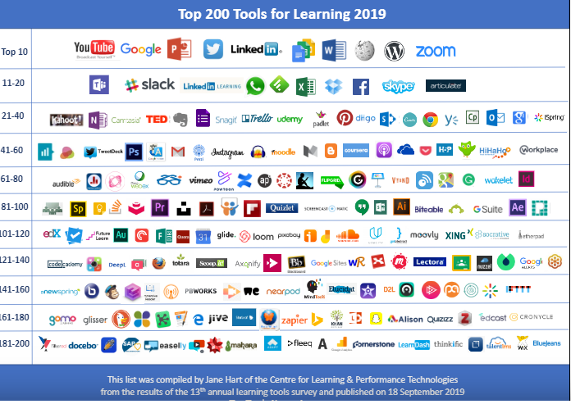



PTP harus menjadi
Life Long Learner
Karena dunia ini
berubah terus

Slide 10
TERIMAKASIH
SILAKAN AJUKAN PERTANYAAN

